Slide 1
Международный день инвалидов
МОУ ИРМО «Большеголоустненская ООШ»

Slide 2
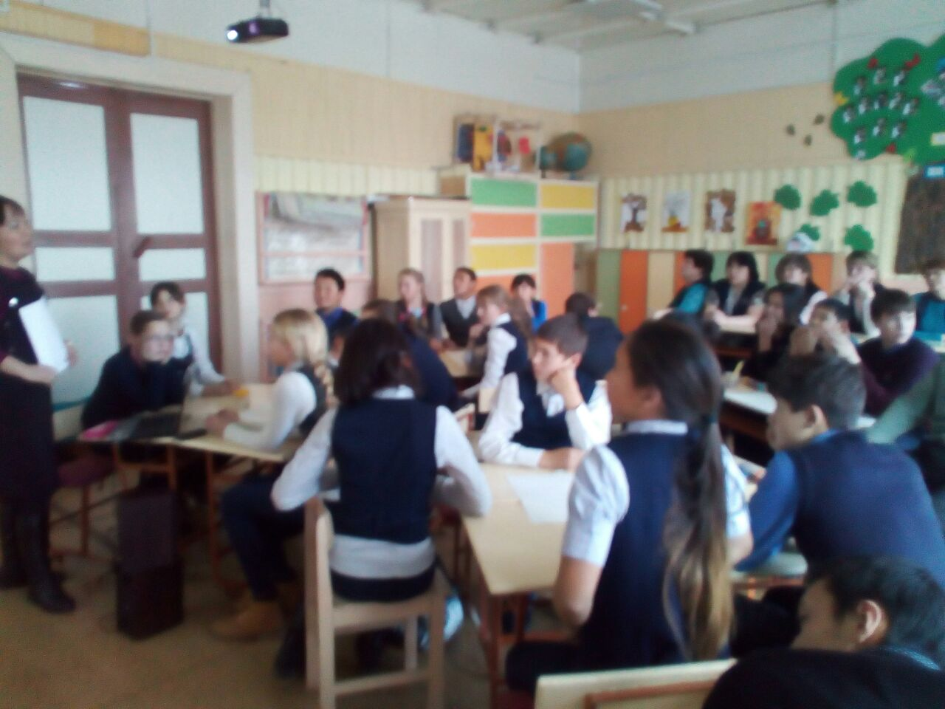
Классный час «Люди так не делятся»

Slide 3
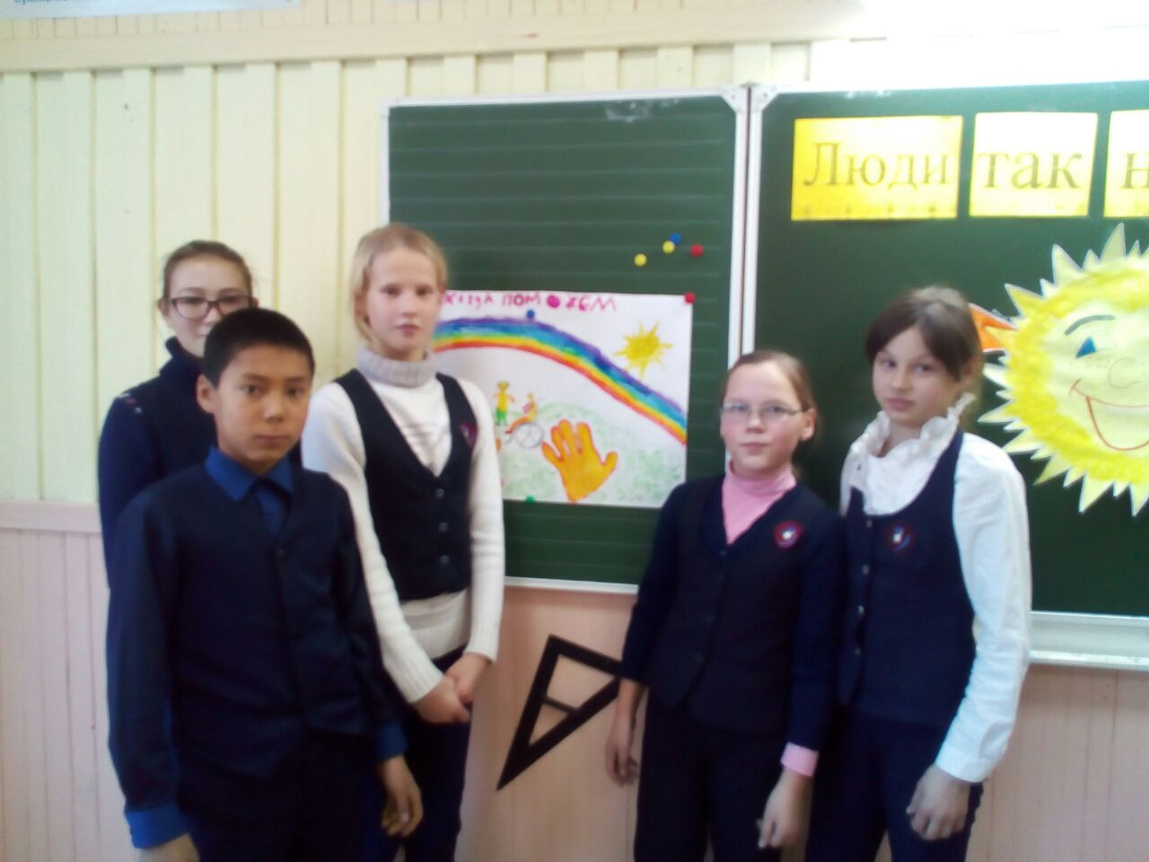
Выставка творческих работ «Когда мои друзья со мной»

Slide 4
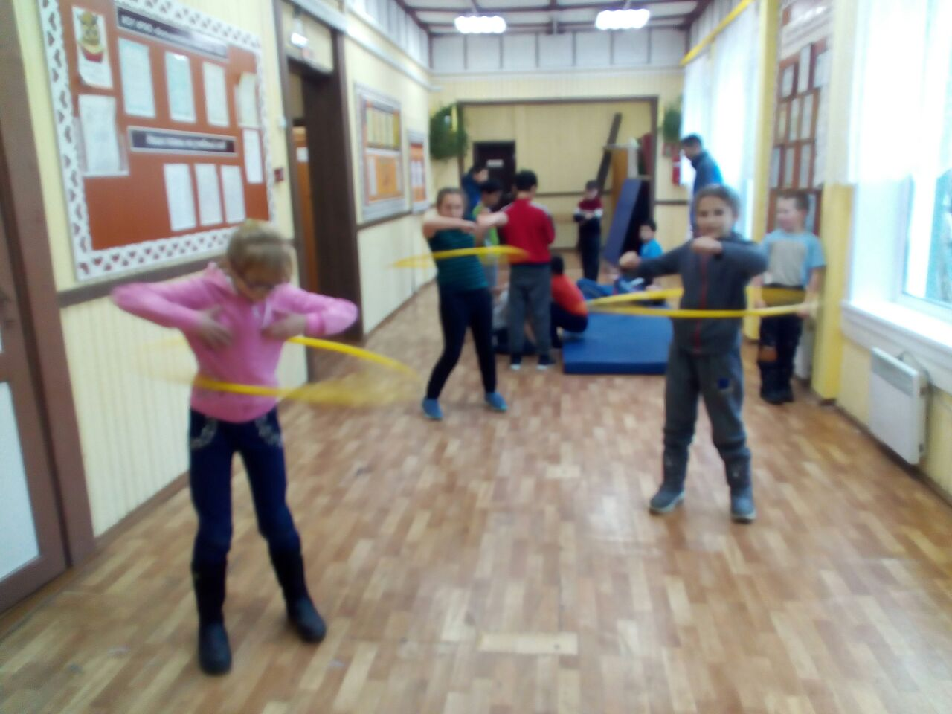
Спортивное мероприятие «Я, ты, он, она – вместе дружная семья»

